Slide 1
Bidirectional LSTM

Slide 2
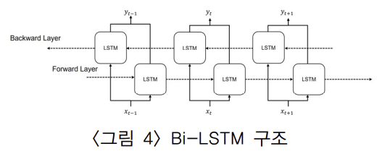
Bidirectional LSTM
하나의 출력 값을 예측하는데 메모리 셀 2개를 사용함
Forward states, Backward states를 전달받아 현재 hidden state 계산
이 2개의 값을 모두 출력층에서 출력값 예측에 사용

Slide 3
Bidirectional LSTM – LSTM과의 차이점
일반적인 LSTM은 순방향(왼쪽에서 오른쪽)으로 정보를 추출함
Bidirectional LSTM은 역방향으로의 정보도 추출함
입력 데이터가 정방향, 역방향 학습에 모두 전달되며 그 결과도 모두 출력에 반영됨
한 번 학습하는데 두 개의 계층이 필요하기 때문에, hidden state와 sell state, output layer 등에 2를 곱해야 함
모델의 표현력이 증가하지만, 그만큼 계산량도 증가

Slide 4
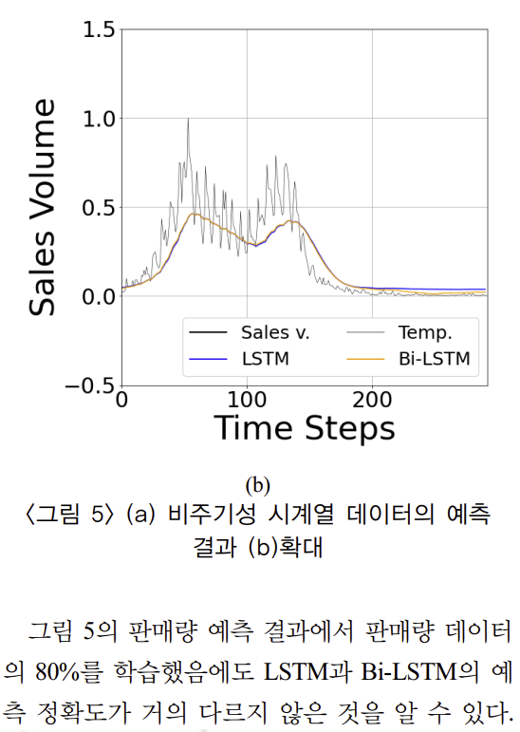
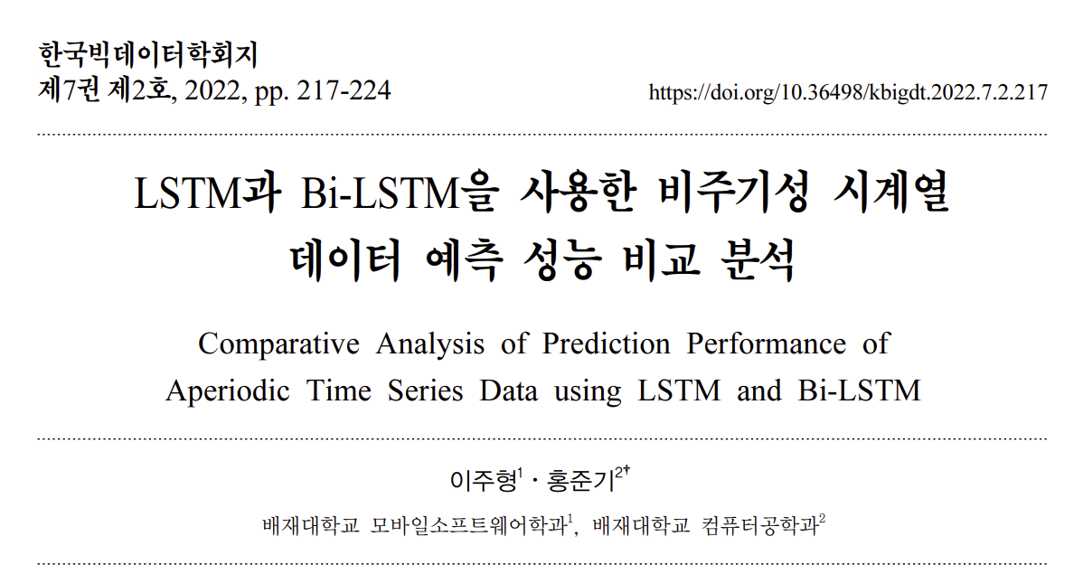
Bidirectional LSTM – LSTM과의 차이점
https://www.kci.go.kr/kciportal/ci/sereArticleSearch/ciSereArtiView.kci?sereArticleSearchBean.artiId=ART002917711

Slide 5
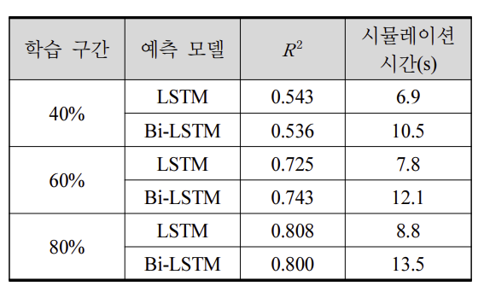
Bidirectional LSTM – LSTM과의 차이점
주기성이 나타나지 않는 시계열 데이터의 경우, Bi-LSTM으로부터 관련성이 없는 정보가 수집되어 학습에 반영되기 때문에 유의미한 성능 향상 효과를 보기 어려움.

Slide 6
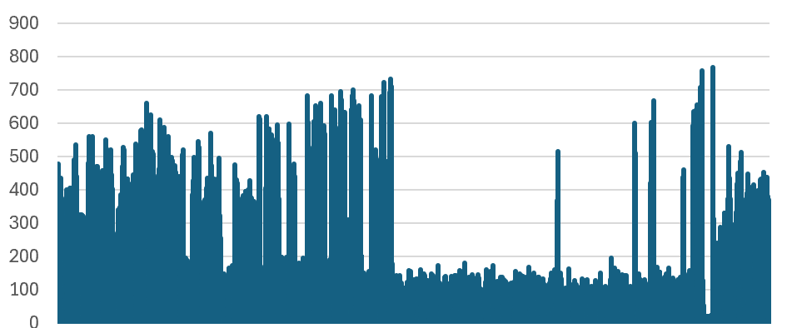
Alibaba Dataset – GPU
주기성이 나타나지 않는 시계열 데이터이므로, Bi-LSTM 사용 시 예측 효율이 떨어질 것으로 예상됨.

Slide 7
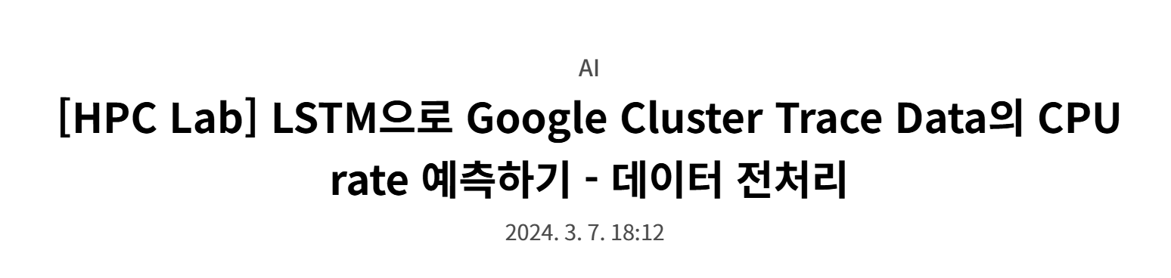
Others – Clone Coding
Feature Drop
Aggregation
https://welldonecode.tistory.com/96

Slide 8
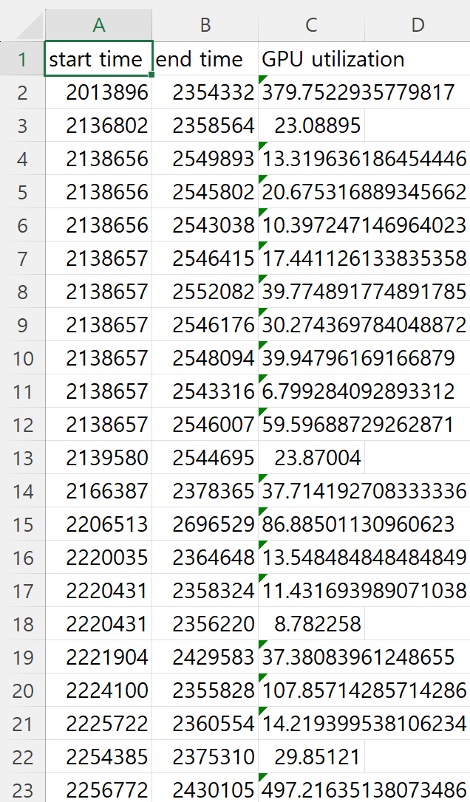
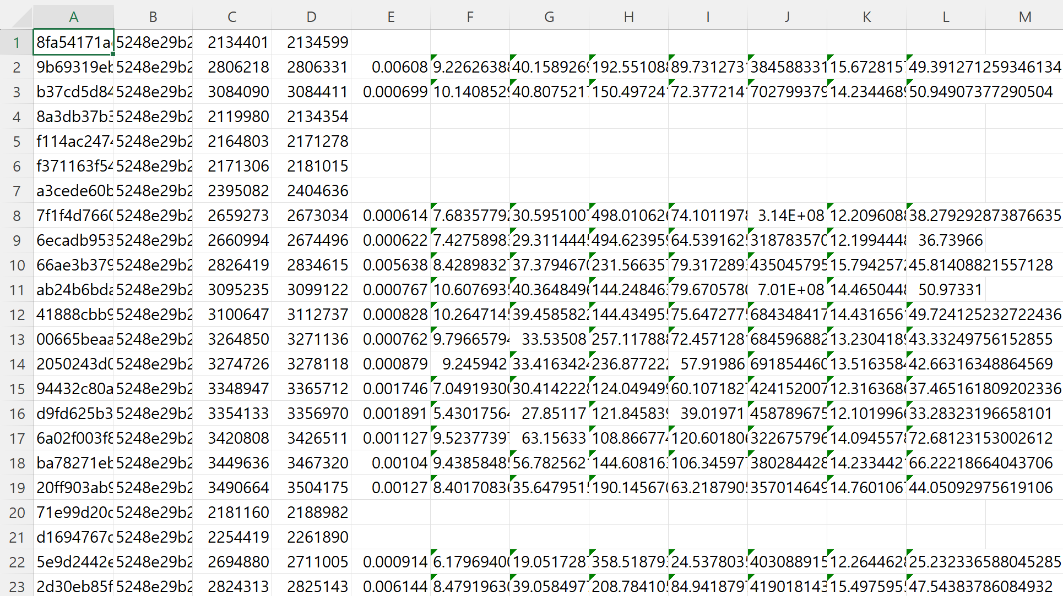
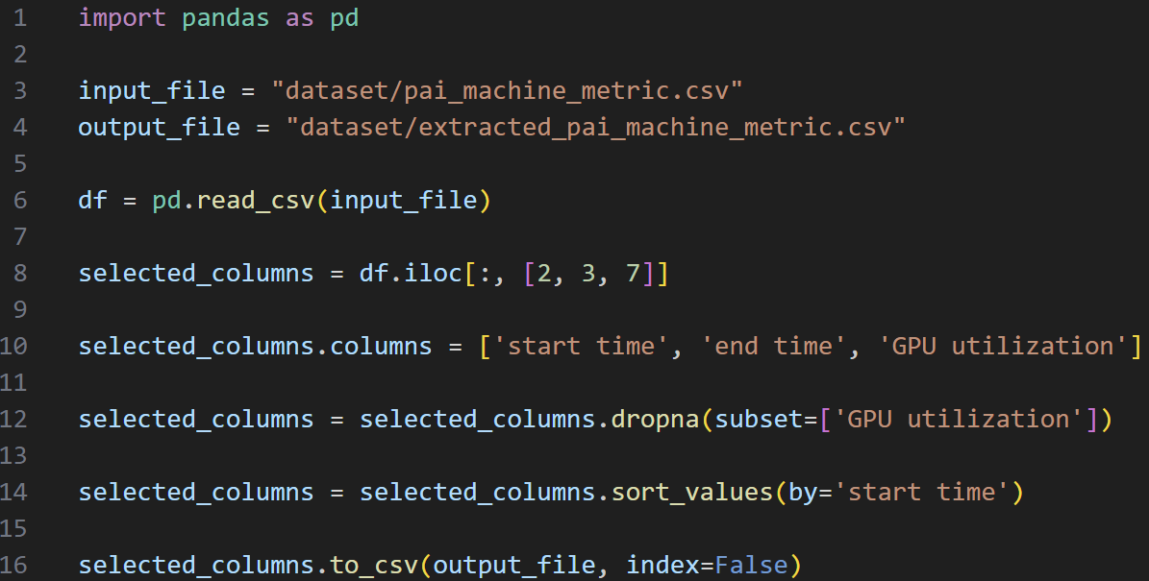
Feature Drop

Slide 9
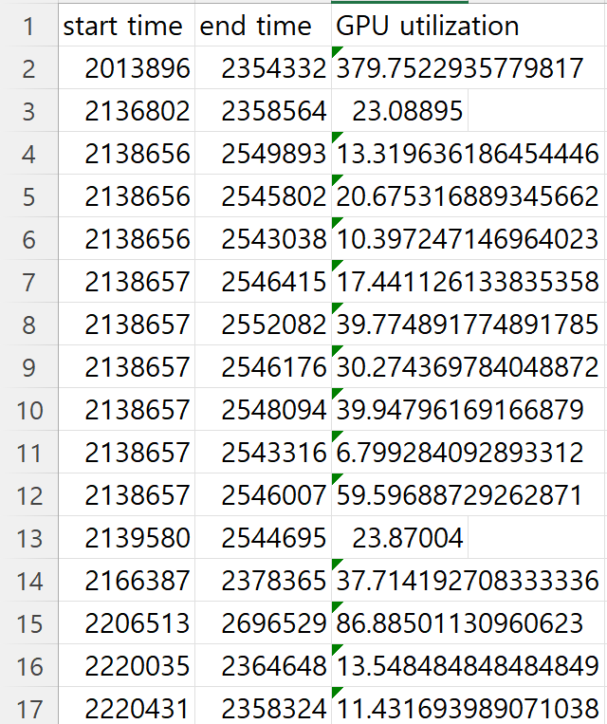
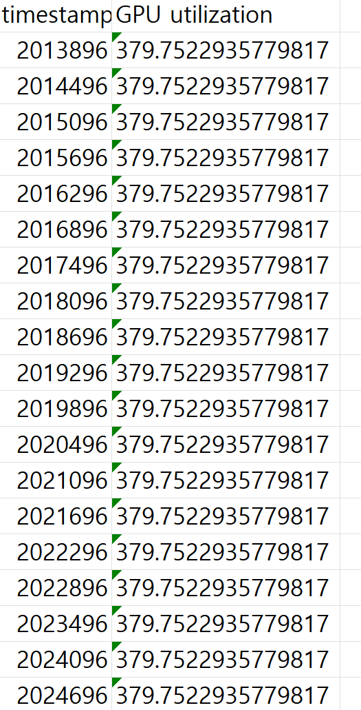
Aggregation
LSTM 모델은 일정한 간격으로 정렬된 시계열 데이터를 요구하는 경우가 많음.
불규칙한 데이터를 정리하여 일정한 간격(10분)으로 맞춤.
GPU 사용량이 시간별로 어떻게 변하는지 패턴 추출 쉬워짐.
=>

Slide 10
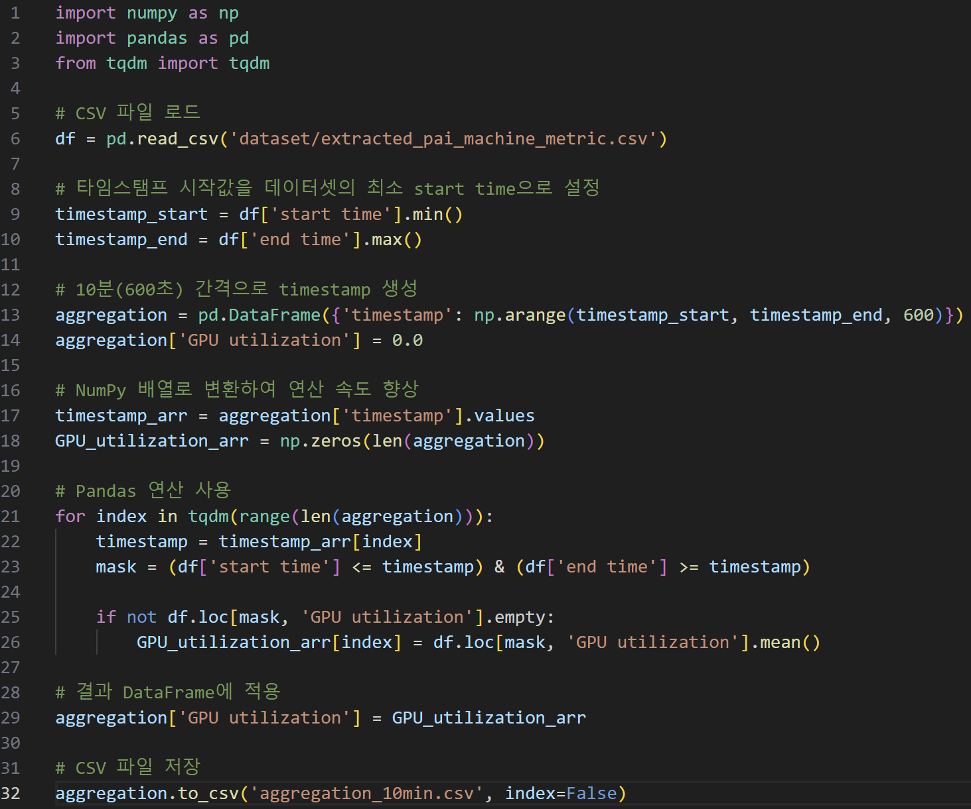
Aggregation

Slide 11
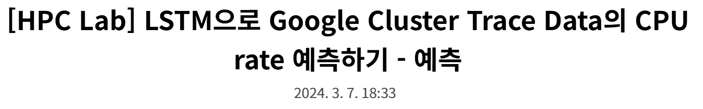
Next..
LSTM 모델을 적용하여 GPU rate 예측하기를 진행해볼 예정
https://welldonecode.tistory.com/97

